Slide 1
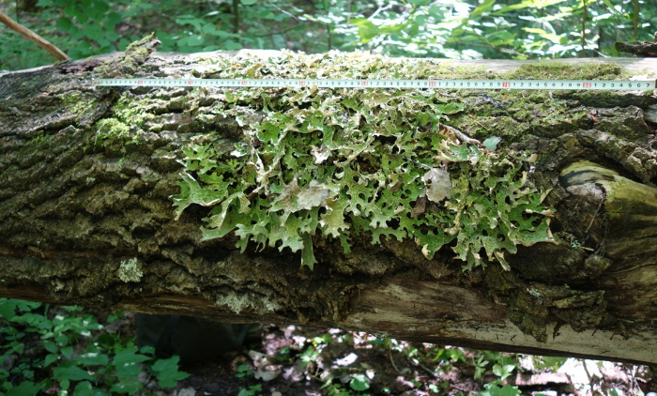
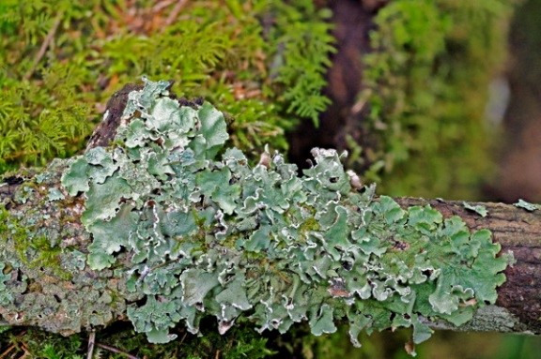
Цетрелия оливковая
Категория 3 (R) — редкий в Архангельской области

Slide 2
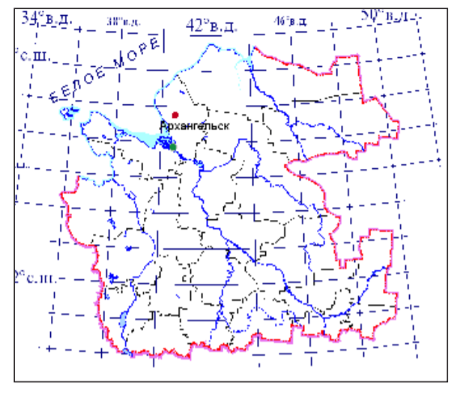

Slide 3
Описание
Серовато-зеленоватый лишайник с крупнолопастным листоватым слоевищем диаметром до 20 см, по всей верхней поверхности которого разбросаны светлые пятнышки — псевдоцифеллы. Нижняя поверхность в центре черная, по периферии — каштановая. Лопасти окаймлены толстой белой линией соредий. Апотеции на короткой ножке, с краснокоричневым, слегка вогнутым диском.

Slide 4
Распространение
В России встречается в европейской части, в Западной и Восточной Сибири, на Дальнем Востоке.
Места обитания и биология
Встречается на стволах и ветвях деревьев лиственных пород (осина, рябина, ива), иногда на гниющей древесине, реже на хвойных деревьях, замшелых валунах и скалах. Обитает в еловых, смешанных и мелколиственных лесах высоких классов возраста

Slide 5
Численность и лимитирующие факторы
Данные о численности популяций отсутствуют. Лимитирующими факторами являются вырубка малонарушенных лесов, пожары, атмосферное загрязнение.
Меры охраны
В Архангельской области меры охраны не разработаны.

